Slide 1




Gerenciamento Seguro de Configurações no Azure
Renato Groffe
Microsoft MVP, MTAC
facebook.com/renatogroffe medium.com/@renato.groffe/

Slide 2


Renato Groffe
Microsoft Most Valuable Professional (MVP)
Multi-Plataform Technical Audience Contributor (MTAC)
Mais de 20 anos de experiência na área de Tecnologia
Autor Técnico, Palestrante e Community Leader
https://renatogroffe.medium.com

Slide 3
Agenda
Gerenciamento de Configurações
Azure App Configuration
Azure Key Vault
Exemplos práticos

Slide 4

Gerenciamento de Configurações: problemas comuns
O mesmo item de configuração espalhado por inúmeras aplicações
Atualizações em itens de configuração podem se revelar um pesadelo
Configurações podem envolver informações sensíveis
Nem sempre dispomos de um mapeamento das dependências de todas as aplicações

Slide 5
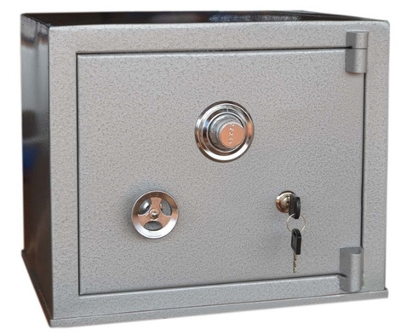
Gerenciamento de Configurações: problemas comuns
Credenciais de acesso, chaves de criptografia e certificados devem ter acesso restrito
Como controlar o acesso de aplicações a esses itens sensíveis?

Slide 6
Algumas respostas oferecidas pelo Microsoft Azure...
Azure App Configuration
Azure Key Vault

Slide 7
Azure App Configuration
Gerenciamento centralizado de configurações de aplicações
Alteração de configurações sem a necessidade de reiniciar uma aplicação
Conta com camada gratuita

Slide 8
Azure App Configuration
Acessível também via REST API
Bibliotecas para integração com .NET, Java e Python
Gerenciamento de Feature Flags
Integrações simplificando o uso de Feature Flags em ASP.NET Core e Spring Boot

Slide 9
Azure Key Vault
Armazenamento de itens sensíveis
Configurações/segredos, certificados, chaves de criptografia
Integração com o Azure Active Directory

Slide 10
Azure Key Vault
Acesso mediante configuração de permissões a aplicações (segredo ou certificado)
Bibliotecas para integração com .NET, Java, Node.js e Python
Acessível também via REST API

Slide 11
EXEMPLOS PRÁTICOS

Slide 12
OBRIGADO!

